Slide 1


Abandono y Éxito Académico: Un Enfoque Estadístico
`
Proyecto Estadística 2025-2026
Autores:
Alex Moreno Rodríguez
Jery Rodríguez Fernández
Notes:
https://pixabay.com/photos/office-business-colleagues-meeting-1209640/

Slide 2

Línea de Investigación
BASE DE DATOS Y EXPLORACIÓN
01
Tipo de datos, fuentes, variables, descripciones y observaciones
PRIMERA INTERROGANTE ¿1?
02
¿Tienden los estudiantes que se graduaron a mostrar valores de rendimiento mayores que los estudiantes que abandonaron la carrera?
SEGUNDA INTERROGANTE ¿2?
03
¿Qué variables socioeconómicas y académicas influyen de forma más significativa en la probabilidad de abandono y en el éxito académico?
TERCERA INTERROGANTE ¿3?
04
¿Es posible predecir el abandono académico o éxitos de un estudiante utilizando técnicas estadísticas y de clasificación?
Notes:
https://pixabay.com/photos/conference-room-table-office-768441/

Slide 3
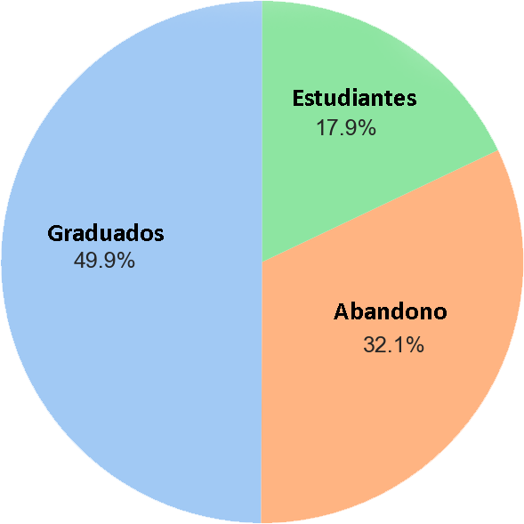

Base de Datos
Detalles
• Fuente: Kaggle • Dataset: Predict Students’ Dropout and Academic Success • Observaciones: ~4 424 estudiantes • Tipo de datos: estructurados, multivariados • Graduados + Desertores: 2209 + 1421 (3630)
Variables Numéricas (18)
Variables Categóricas (9)
##
Edad
Unidades curriculares
Parámetros económicos
Estado civil
Curso
Calificaciones
Género
Becado
Nacionalidad.
001
Variables Binarias (8)

Slide 4
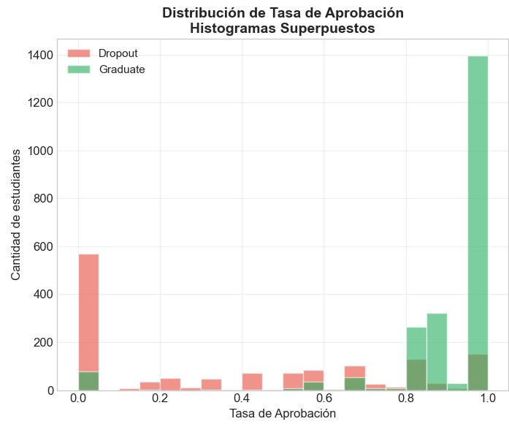
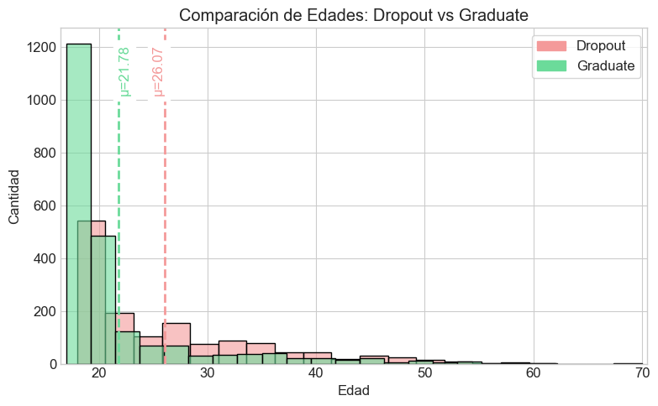
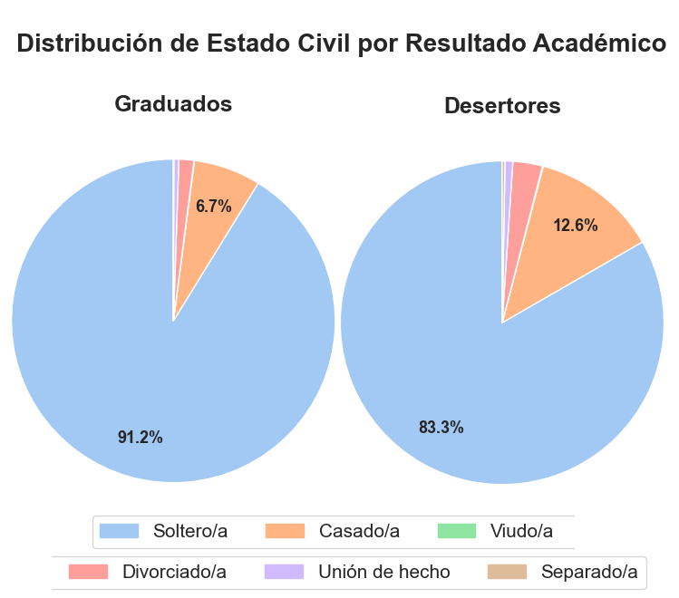
Análisis Exploratorio
Tasa de Aprobación
Edad al Matricular
Análisis de Géneros
No normalidad de los datos
Desertores concentran tasas bajas y los Graduados tasas alta
Indicador de éxito/abandono
Graduados ~21 años (más compromiso académico)
Desertores ~26 años (responsabilidades sociales)
Solteros predominan entre graduados
Casados desertan con más frecuencia

Slide 5
¿Tiende un grupo a mostrar valores de rendimiento mayores que el otro?
Separamos datos en ambos grupos Graduados (61%) y Desertores (39%)
p-value menor que alpha, rechazamos hipótesis nula
Aplicamos Prueba de Hipótesis asociada a la interrogante
Elegimos y aplicamos el test no paramétrico Mann Whitney
Prueba de Normalidad con Shapiro-Wilk, ambas distribuciones no normales
Decisión Final
Dividir en Subgrupos
Plantear Prueba
de Hipótesis
Paso 6
Prueba No Paramétrica
Paso 1
Análisis de
Normalidad
Paso 2
Paso 4
print(‘H0 false’)
Total 3630
Paso 3
α = 0.05
En todos las pruebas
Comprobamos
Supuestos
8.14e-36 < α
1.77e-53 < α

Slide 6
¿Qué factores académicos y socioeconómicos inlfuyen más sobre el abandono y el éxito escolar?
Factores asociado al abandono:
Mayor edad al ingreso
Ausencia de beca
Presencia de deudas
Pagos de matrícula atrasados
Mayor proporción de estudiantes nocturnos
Mayor proporción de estudiantes con responsabilidades familiares (casados/divorciados)
Comparación de Grupos
Comparación
de Grupos
Evaluar diferencias entre grupos e identificar variables discriminantes (pruebas estadísticas, etc)
Exploración
de Patrones
Exploración de Patrones
Explorar patrones, distribuciones y estructuras ocultas (correlaciones, visualizaciones, clustering, etc)
Factores asociado al éxito:
Más jóvenes
Mayormente solteros
Con apoyo financiero (beca)
Sin deudas y con pagos al día
Mayor presencia masculina
Más frecuentemente desplazados (en este dataset)
Preparación
De Datos
Preparación de Datos
Preparar y depurar los datos para el análisis (carga, filtrado, mapeos categóricos, etc)

Slide 7
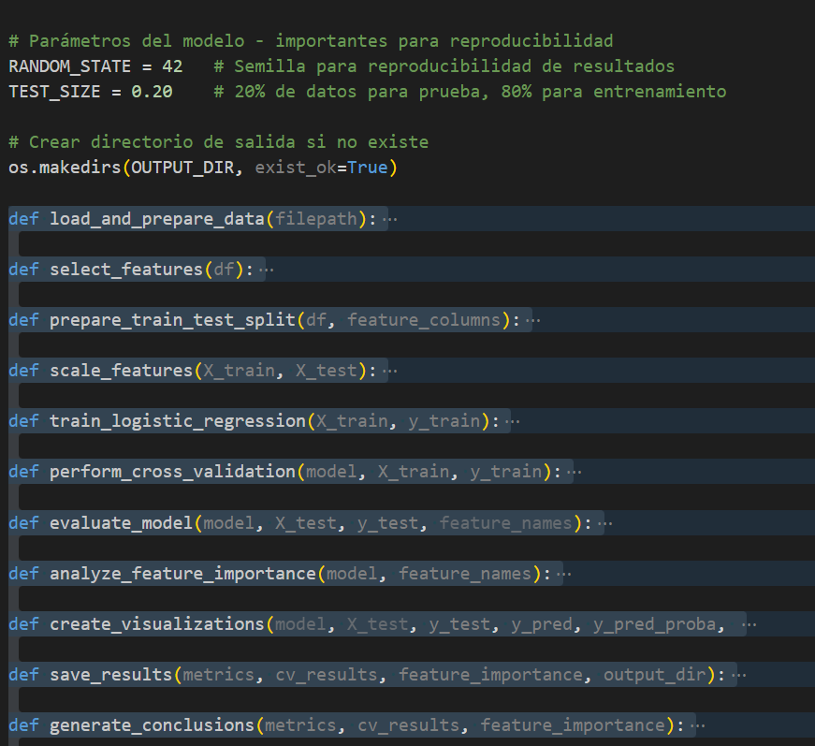
¿Se puede predecir el abandono o éxito estudiantil utilizando técnicas estadísticas?
Entrenamiento del Modelo
Evaluación, interpretación y reporte final
Se busca ajustar los parámetros internos del modelo. En el caso de la regresión logística, se optimizan los coeficientes
La baja desviación estándar en todas las métricas confirma que el modelo generaliza bien y no depende de un subconjunto específico de los datos.
Una vez entrenado, se mide su rendimiento en el conjunto de prueba usando métricas como la precisión. Además, se analiza qué variables influyen más en la predicción y se generan visualizaciones para comunicar los resultados.
La evaluación en el conjunto de prueba confirmó el excelente desempeño del modelo, alcanzando una accuracy del 90.6% y un ROC‑AUC de 95.3%,
Resultados
Verdaderos Negativos (Dropout correctamente predicho): 245 ✅
Falsos Positivos (Dropout predicho como Graduate): 39 ❌
Falsos Negativos (Graduate predicho como Dropout): 29 ❌
Verdaderos Positivos (Graduate correctamente predicho): 413 ✅
Def.
Accuracy y ROC-AUC
La accuracy mide qué proporción total de predicciones fueron correctas y ROC‑AUC mide qué tan bien el modelo distingue entre las dos clases, sin importar el umbral de decisión.

Slide 8

Conclusiones Generales
¿Existen diferencias estadísticamente significativas en el rendimiento académico?
Sí. La prueba de Mann-Whitney U rechazó la hipótesis nula (alpha = 0.05), confirmando que los estudiantes graduados presentan tasas de aprobación significativamente superiores a quienes abandonaron.
Esta diferencia no es producto del azar, sino que refleja un patrón sistemático: los estudiantes que completan sus estudios mantienen un rendimiento académico consistentemente más alto desde el primer semestre.
El análisis de las tasas de aprobación evidencia que el rendimiento temprano es un indicador crítico del resultado final, lo que sugiere que las intervenciones preventivas deben implementarse durante los primeros periodos académicos para maximizar su efectividad.
Notes:
Image source:
https://pixabay.com/photos/office-business-colleagues-meeting-1209640/

Slide 9



Conclusiones Generales
¿Qué variables influyen más en la probabilidad de abandono?
El análisis muestra que las variables financieras son los predictores más fuertes del abandono académico, destacando que la morosidad en pagos es mucho más común entre quienes desertan.
Lo anterior indica que las dificultades económicas influyen directamente en la permanencia y pueden combinarse con otros estresores que afectan la continuidad.
Además, la mayor edad promedio del grupo que abandona sugiere que los estudiantes no tradicionales enfrentan retos adicionales al equilibrar estudios, trabajo y responsabilidades familiares.
Pagos Matrícula
32.2% vs 1.3%
Ausencia de beca
9.4% vs 37.8%
Presencia de deudas
22% vs 4.6%

Slide 10

Conclusiones Generales
¿Es posible predecir el abandono académico?
El modelo de regresión logística logró identificar patrones claros que permiten distinguir con precisión a los estudiantes con mayor riesgo de abandono.
Las variables financieras y de rendimiento académico resultaron ser los predictores más influyentes, lo que respalda su utilidad para intervenciones tempranas.
Estos hallazgos muestran que la deserción responde a factores medibles y potencialmente modificables, abriendo la puerta a sistemas de alerta temprana que ayuden a detectar y apoyar a estudiantes vulnerables antes de que abandonen.
Notes:
Image source:
https://pixabay.com/photos/office-business-colleagues-meeting-1209640/

Slide 11

¡Muchas Gracias!
`
Estadísticamente hablando,
fue un bonito proyecto :)

